Slide 1


Slide 2







UỶ BAN NHÂN DÂN XÃ XUÂN HƯNG
TRƯỜNG MẦM NON XUÂN VINH
Lĩnh vực : Phát triển ngôn ngữ
Đề tài :Kể chuyện “ Cây táo“
NDTH : Chơi TC . Gieo hạt
Đối tượng :24-36 tháng
Thời gian :18-20 phút
Giáo viên thực hiện : Vũ Thị Ngoan
Năm học : 2025-2026

Slide 3


Câu chuyện
Cây táo

Slide 4
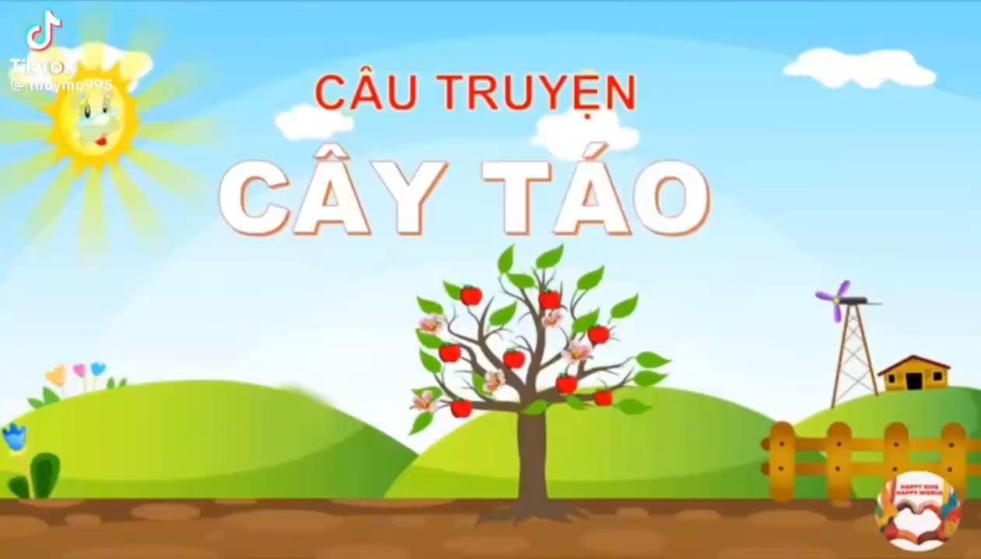

Slide 5
Câu chuyện
Cây táo

Slide 6




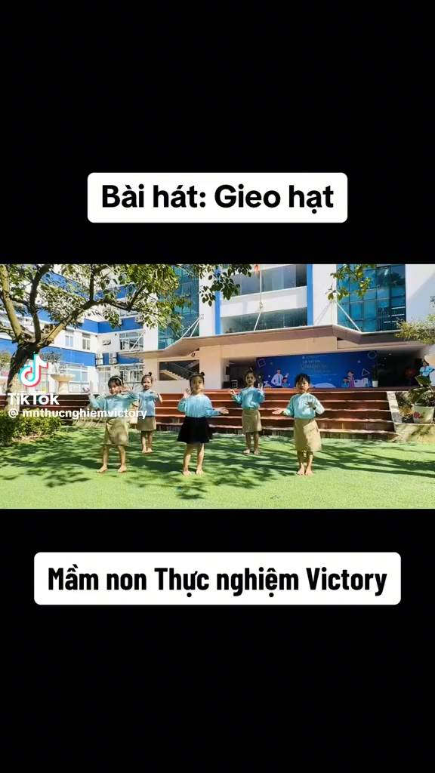
Trò chơi
GIEO HẠT

Slide 7


